Slide 1

Didattica speciale : codici del linguaggio logico e matematico
Apprendimento visuale:
Il metodo Singapore (seconda parte)
Claudio Marchesano
27 ottobre 2017

Slide 2
Apprendimento e insegnamento
"Ogni studente suona il suo strumento, non c'è niente da fare.
La cosa difficile è conoscere bene i nostri musicisti e trovare l'armonia.
Una buona classe non è un reggimento che marcia al passo, è un'orchestra che prova la stessa sinfonia."
(D. Pennac, 2008)

Slide 3
Apprendimento e insegnamento
Le persone apprendono in modo diverso uno dall'altro, in base al loro "modo tipico e stabile di percepire, elaborare, immagazzinare e recuperare le informazioni" (Mariani, 2000),
( STILE DI APPRENDIMENTO preferenziale).
Un insegnamento che tenga conto dello stile di apprendimento dello studente facilita il raggiungimento degli obiettivi educativi e didattici.

Slide 4
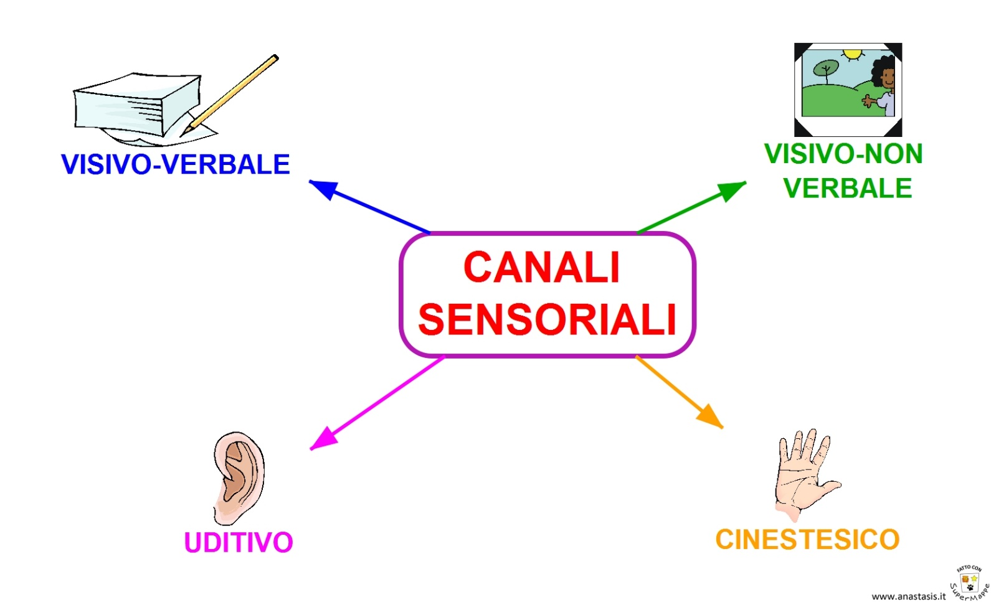
Apprendimento e insegnamento
Vari studi evidenziano la presenza di quattro canali sensoriali mediante i quali l'informazione viene percepita, che portano ad un modo diverso di accedere alle informazioni e quindi a stili di apprendimento diversi.

Slide 5
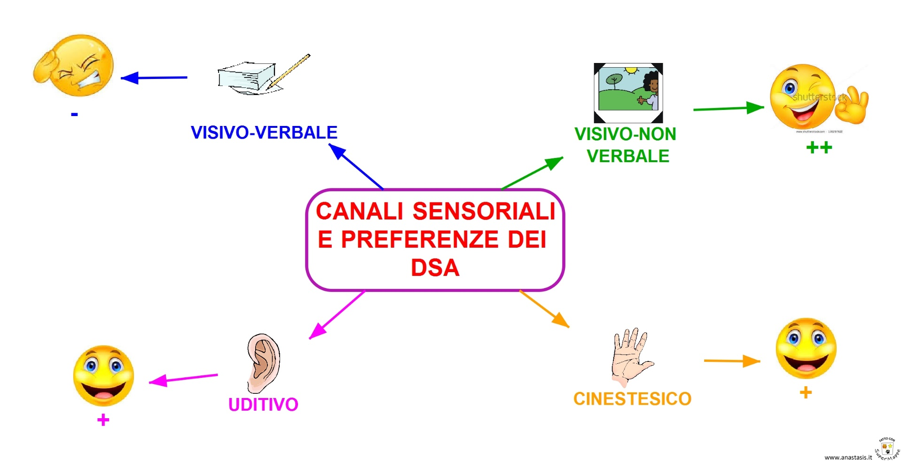
Apprendimento e insegnamento
Non è difficile immaginare che questo schema che illustra le preferenze degli studenti con DSA sia analogo anche per studenti con Disturbi più importanti o per studenti stranieri.

Slide 6
Risoluzione problemi e apprendimento
Andrea,Beatrice,Chiara,Davide,Enea e Federico sono molto amici.
La loro età media è 14 anni.
Se si uniscono 3 amici di Enea, l’età media dell’intero gruppo diventa di 16 anni.
Qual è l’età media degli amici di Enea ?

Slide 7
Risoluzione problemi e apprendimento
Questa domanda è stata posta ai Giochi di Archimede del 2015/2016
I Giochi di Archimede si svolgono a fine novembre in tutte le scuole superiori d’Italia ed, in genere, partecipano circa 300.000 studenti
Gli alunni meglio classificati , distinti per categorie BIENNIO e TRIENNIO, continuano fino ad arrivare alla finale delle “OLIMPIADI della MATEMATICA” , che si svolge ogni anno a Cesenatico

Slide 8
Risoluzione problemi e apprendimento
  Provate a rispondere voi !!
  Solo per capire meglio la difficoltà
  Agli alunni del biennio vengono assegnate 16 domande in due ore (quindi meno di otto minuti a domanda)
  Agli alunni del triennio , invece, vengono assegnate 20 domande in due ore (quindi 6 minuti a domanda)
  Questa domanda (con dati diversi) era presente nei testi di entrambe le categorie

Slide 9
Riecco il testo del problema
Andrea,Beatrice,Chiara,Davide,Enea e Federico sono molto amici.
La loro età media è 14 anni.
Se si uniscono 3 amici di Enea, l’età media dell’intero gruppo diventa di 16 anni.
Qual è l’età media degli amici di Enea ?

Slide 10
Apprendimento visuale e metodo Singapore
  Proposta di soluzione con metodo a barre
  E’ una proposta …. Probabilmente migliorabile
  Il metodo a barre si presta benissimo anche per essere “adattato” alla situazione

Slide 11
Andrea,Beatrice,Chiara,Davide,Enea e Federico sono molto amici.
La loro età media è 14 anni.
Se si uniscono 3 amici di Enea, l’età media dell’intero gruppo diventa di 16 anni.
Qual è l’età media degli amici di Enea ?
84
?
84 = 14 x 6
144
Età media amici Enea
144=16*9
60=144-84
20
Gli amici di Enea hanno una età media di 20 anni

Slide 12
il testo del problema del triennio
Andrea,Beatrice,Chiara,Davide,Enea e Federico sono molto amici.
La loro età media è 16 anni.
Se si uniscono 3 amici di Enea, l’età media dell’intero gruppo diventa di 18 anni.
Qual è l’età media degli amici di Enea ?

Slide 13
Le Frazioni e il metodo a barra
0
3/4
1
3/4

Slide 14
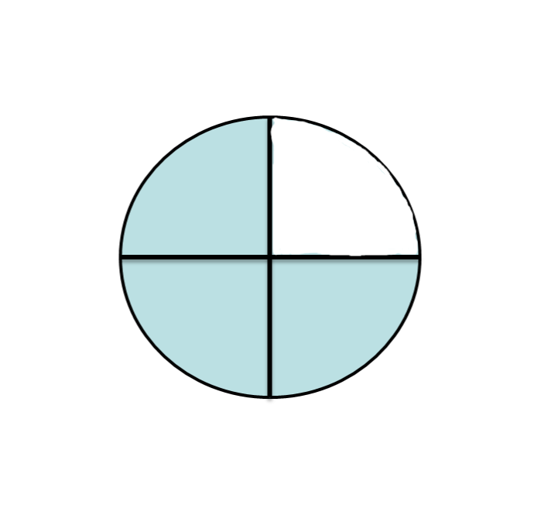
Rappresentazioni di una frazione
Diagramma a torta
Rettangoli

Slide 15


Rappresentazione con insiemi
Se in una classe di 20 studenti ci sono 15 ragazze e 5 ragazzi , allora I ¾ sono ragazze

Slide 16
Confronto tra frazioni con lo stesso denominatore
>

Slide 17
Confronto tra frazioni con lo stesso numeratore.
>

Slide 18
Frazioni equivalenti
=
=

Slide 19
Frazioni equivalenti

Slide 20
Somma tra frazioni

Slide 21
Differenza tra frazioni

Slide 22
Problema con Frazioni
Ho dato 1/5 di una bottiglia piena di mezzo litro d’acqua a Remo e 2/5 a Romolo. Quanta acqua è rimasta in bottiglia ?
Mezzo litro d’acqua
Remo
Romolo
?
2/5 di acqua è rimasta in bottiglia.

Slide 23
Problema con Frazioni
4/5 degli iscritti al corso di matematica sono donne. Se ci sono 6 maschi, quanti sono gli iscritti in tutto?
Iscritti al corso
6
6
6
6
6
6 x 5 = 30
Femmine
Maschi
Ci sono 30 iscritti in tutto

Slide 24
Pierino ha 200 macchinine . 5/8 di esse sono Ferrari e il restante di altre case automobilistiche. Ha dato 1/5 delle Ferrari ad un suo amico. Quante macchinine ha in tutto?
200 macchinine
Ferrari
?
Altre marche
7/8 x 200 = 7 x (1/8 x 200) = 7 x 25 = 175
Pierino ha ancora 175 macchinine.

Slide 25
Aldo ha 3/7 delle caramelle che ha Teresa . Se Aldo da 1/6 delle caramelle a Teresa , quante caramelle ha rispetto a Teresa . Esprimere il risultato come una frazione
Aldo
Teresa
Il rapporto cercato è in termini di frazione 5:15
oppure 1:3

Slide 26
Proposta di lavoro
  Creiamo unità didattiche su argomenti della scuola media superiore utilizzando il metodo a barre (ecco alcune proposte)
  Le percentuali
  Le proporzioni
  Le equazioni di primo grado
  Problemi di primo grado
  Problemi di secondo grado
  I sistemi di equazioni lineari
  Le disequazioni di primo grado
  Operazioni con frazioni
  Problemi con frazioni

